Slide 1
Углубленный курс информатики
Интерполяция экспериментальных данных
Чузлов Вячеслав Алексеевич
к.т.н.. доцент ОХИ ИШПР

Slide 2
ЗАДАЧА ИНТЕРПОЛЯЦИИ
X | x₁ | x₂ | x₃ | x₄ | x₅ | x₆
Y | y₁ | y₂ | y₃ | y₄ | y₅ | y₆
Y
y₆
x₁-x₆ – узлы интерполирования;
x – текущая точка для интерполирования.
y₅
y₄
y
y₃
y₂
y₁
X₁
X₂
X₃
X
X₄
X₅
X₆
X
Задача интерполирования заключается в том, чтобы построить такую интерполирующую функцию, которая бы проходила через все узлы интерполирования.

Slide 3
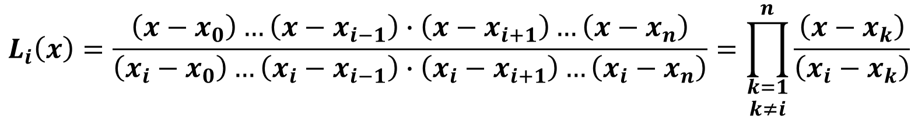
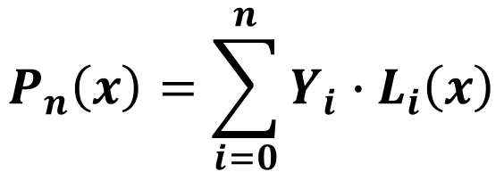
ИНТЕРПОЛЯЦИОННЫЙ ПОЛИНОМ ЛАГРАНЖА
Это полином минимальной степени, принимающий данные значения в данном наборе точек.
Для n+1 пар чисел (x₀, y₀), (x₁, y₁)…(x_{n}, y_{n}), где все x_{i} различны, существует единственный полином L(x) степени n, для которого L(x_{i}) = y_{i}.
$$P_{n}\left(x\right)=\sum_{i=0}^{n}{Y_{i}∙L_{i}\left(x\right)}$$
$$L_{i}\left(x\right)=\frac{\left(x−x_{0}\right)…\left(x−x_{i−1}\right)∙\left(x−x_{i+1}\right)…\left(x−x_{n}\right)}{\left(x_{i}−x_{0}\right)…\left(x_{i}−x_{i−1}\right)∙\left(x_{i}−x_{i+1}\right)…\left(x_{i}−x_{n}\right)}=\prod_{\begin{aligned}k=1 \\ k≠i\end{aligned}}^{n}{\frac{\left(x−x_{k}\right)}{\left(x_{i}−x_{k}\right)}}$$
где L_{i}(x) – множитель Лагранжа,
x – текущая точка для интерполирования

Slide 4
ПРИМЕР
Дана таблица значений теплоёмкости вещества в зависимости от температуры C_{p}= f(T):
x (T) | 300 | 400 | 500 | 600
y (C_{p}) | 52.89 | 65.61 | 78.07 | 99.24
Вычислить значение теплоёмкости в точке Т = 450 К.

Slide 5
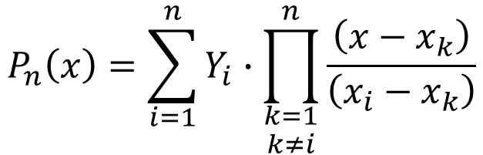
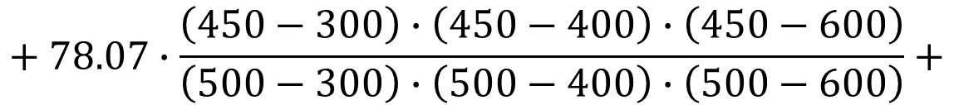
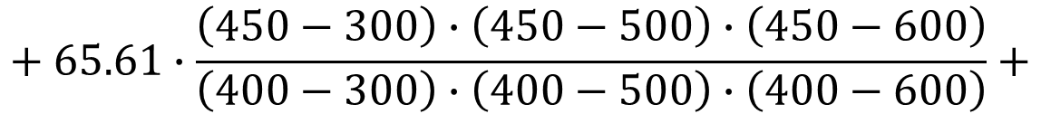
РЕШЕНИЕ
x (T) | 300 | 400 | 500 | 600
y (C_{p}) | 52.89 | 65.61 | 78.07 | 99.24
$$P_{n}\left(x\right)=\sum_{i=1}^{n}{Y_{i}∙\prod_{\begin{aligned}k=1 \\ k≠i\end{aligned}}^{n}{\frac{\left(x−x_{k}\right)}{\left(x_{i}−x_{k}\right)}}}$$
$$f\left(450\right)=52.89∙\frac{\left(450−400\right)∙\left(450−500\right)∙\left(450−600\right)}{\left(300−400\right)∙\left(300−500\right)∙\left(300−600\right)}+$$
$$+ 65.61∙\frac{\left(450−300\right)∙\left(450−500\right)∙\left(450−600\right)}{\left(400−300\right)∙\left(400−500\right)∙\left(400−600\right)}+$$
$$+ 78.07∙\frac{\left(450−300\right)∙\left(450−400\right)∙\left(450−600\right)}{\left(500−300\right)∙\left(500−400\right)∙\left(500−600\right)}+$$
$$+ 99.24∙\frac{\left(450−300\right)∙\left(450−400\right)∙\left(450−500\right)}{\left(600−300\right)∙\left(600−400\right)∙\left(600−500\right)}=71.3119$$

Slide 6
РЕАЛИЗАЦИЯ
function interpolate(x, y: array of real; x_: real): real; begin var product := 1.0; result := 0.0; for var i := 0 to x.High do begin for var j := 0 to x.High do if j <> i then product *= (x_ - x[j]) / (x[i] - x[j]); result += y[i] * product; product := 1.0 end end; begin var x: array of real = (300, 400, 500, 600); var y: array of real = (52.89, 65.61, 78.07, 99.24); var y_ := interpolate(x, y, 450); println($'При х = 450 y = {y_}') end.
При х = 450 y = 71.311875

Slide 7

Задание 1
7
Используя интерполяционный полином Лагранжа определите значения переменной Y при следующих значениях переменной X:
X = 0.85
X = 1.27
Х | 0.71 | 0.81 | 0.91 | 1.01 | 1.11 | 1.21 | 1.31 | 1.41 | 1.51 | 1.61
У | 2.03 | 2.25 | 2.48 | 2.75 | 3.03 | 3.35 | 3.71 | 4.10 | 4.53 | 5.00

Slide 8
Задание 2
8
Дана зависимость теплоемкости от температуры:
T, К | 100 | 200 | 300 | 400 | 500 | 600
C_{p}, Дж/(моль∙К) | 6.95 | 7.05 | 7.17 | 7.25 | 7.46 | 7.69
С использованием формулы Лагранжа определить значение теплоемкости при изменении Т в интервале от 100 до 600 с шагом 50 K.
Построить график в Excel по исходным данным и результатам интерполяции.

Slide 9



КОНТАКТНАЯ ИНФОРМАЦИЯ
ЧУЗЛОВ ВЯЧЕСЛАВ АЛЕКСЕЕВИЧ
к.т.н., доцент ОХИ ИШПР
Учебный корпус №2, ауд. 136
+7-962-782-66-15
chuva@tpu.ru

